Slide 1
Direitos humanos: é direito de bandido?
Curso: Noções de Direitos Humanos – outubro/2014

Slide 2
Direitos Humanos, Sistema de Justiça Criminal e da Segurança Pública
Só falam de Direitos Humanos dos criminosos, ninguém fala dos Direitos Humanos das vítimas!
Por que a Polícia prende e a Justiça solta?
Mas se todo mundo já sabe que o cara é culpado, por que não pode já deixar preso logo depois do crime?

Slide 3
Direitos Humanos, Sistema de Justiça Criminal e da Segurança Pública
Desenvolvimento histórico do sistema de justiça criminal: as fases da vingança penal
Vingança privada (Antiguidade e Idade Média): crime entendido como um conflito interindividual; castigo consistia em um revide. Surgimento da lei de talião.

Slide 4
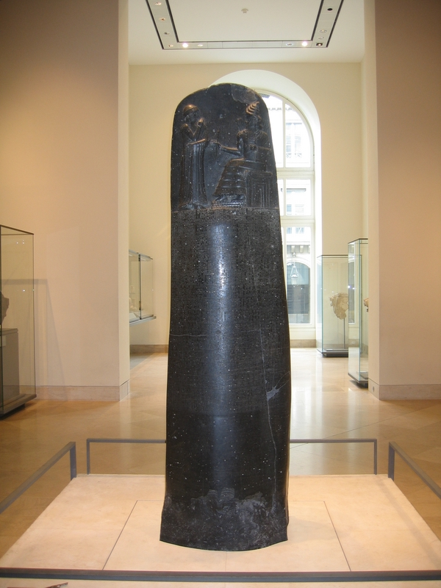
Direitos Humanos, Sistema de Justiça Criminal e da Segurança Pública
Código de Hamurabi (aproximadamente 1700 a.C.). Museu do Louvre.
Olho por olho, dente por dente.

Slide 5
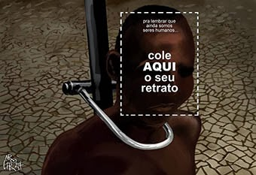
Direitos Humanos, Sistema de Justiça Criminal e da Segurança Pública
Rio de Janeiro, 2014.

Slide 6
Direitos Humanos, Sistema de Justiça Criminal e da Segurança Pública
Desenvolvimento histórico do sistema de justiça criminal: as fases da vingança penal
Vingança divina (Antiguidade e Idade Média): crime entendido como um pecado; castigo aplicado ao contraventor com a finalidade de desagravar a divindade ofendida.

Slide 7
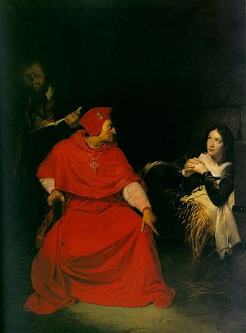
Direitos Humanos, Sistema de Justiça Criminal e da Segurança Pública
Interrogatório de Joana D´Arc
(Paul Delaroche – século XIX)

Slide 8
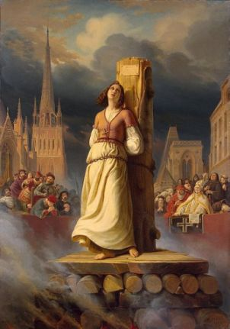
Direitos Humanos, Sistema de Justiça Criminal e da Segurança Pública
Santa Joana D´Arc na Fogueira
(Hermann Anton Stilke – século XIX)

Slide 9
Direitos Humanos, Sistema de Justiça Criminal e da Segurança Pública
Desenvolvimento histórico do sistema de justiça criminal: as fases da vingança penal
Vingança pública (Idade Média e Renascimento): crime entendido como uma ofensa ou ameaça à segurança do soberano; castigo representava o poder do soberano sobre o corpo do súdito.
Soberano: poderes para julgar e determinar a execução da pena.

Slide 10
Direitos Humanos, Sistema de Justiça Criminal e da Segurança Pública
Alice no País das Maravilhas (Tim Burton, 2010)
https://www.youtube.com/watch?v=FcNw-JUcw3E

Slide 11
I. Sistema de Justiça Criminal e Segurança Pública: conceitos básicos
Desenvolvimento histórico do sistema de justiça criminal: Direito Penal como limitação ao poder estatal e monopolização do exercício da violência lícita
Direito Penal Clássico (séculos XVII-XVIII): contexto das Revoluções Liberais. Crime entendido como ruptura do contrato social, e a pena corresponde ao poder-dever do Estado de punir. É limitada pela lei e condicionada ao devido processo legal. Surge a pena de prisão.

Slide 12
I. Sistema de Justiça Criminal e Segurança Pública: conceitos básicos
Será vantajoso para a sociedade pôr a prêmio a cabeça de um criminoso, armar cada cidadão de um punhal e fazer assim outros tantos carrascos?
(...)
Os povos esclarecidos poderiam buscar lições em alguns séculos de ignorância nos quais a moral particular era sustentada pela moral pública.
Cesare Beccaria, Dos Delitos e Das Penas, 1764.

Slide 13
Direitos Humanos, Sistema de Justiça Criminal e da Segurança Pública
Direito Penal Clássico = decorrência da tripartição de poderes (Montesquieu)
Poder Republicano
Organização: Constituição
Poder Executivo
Poder Legislativo
Poder Judiciário

Slide 14
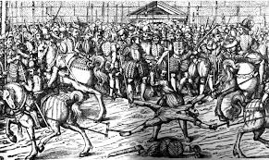
Direitos Humanos, Sistema de Justiça Criminal e da Segurança Pública
Se não é mais ao corpo que se dirige a punição, em suas formas mais duras, sobre o que então se exerce? (...) Pois não é mais o corpo, é a alma.
Michel Foucault, Vigiar e Punir.

Slide 15
Direitos Humanos, Sistema de Justiça Criminal e da Segurança Pública
Principal consequência do Direito Penal Clássico: Princípio da Legalidade.
Código Penal Brasileiro, artigo 1º:
Não há crime sem lei anterior que o defina, nem pena sem prévia cominação legal.

Slide 16
Direitos Humanos, Sistema de Justiça Criminal e da Segurança Pública
Desenvolvimento histórico do sistema de justiça criminal: Direito Penal como limitação ao poder estatal e monopolização do exercício da violência lícita
Direito Penal Positivista (séculos XIX-XX): contexto da Revolução Científica. Crime entendido como uma doença que torna o criminoso perigoso, e a pena corresponde a uma medida de tratamento do acusado e de proteção da sociedade.

Slide 17
Direitos Humanos, Sistema de Justiça Criminal e da Segurança Pública
Estudo da medida do crânio para avaliação de potencial criminoso.

Slide 18
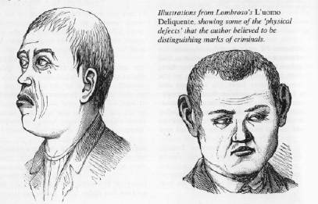
Direitos Humanos, Sistema de Justiça Criminal e da Segurança Pública
O criminoso nato é caracterizado por uma cabeça sui generis, com pronunciada assimetria craniana, fronte baixa e fugídia, orelhas em forma de asa, zigomas, lóbulos occipitais e arcadas superciliares salientes, maxilares proeminentes (prognatismo), face longa e larga, apesar do crânio pequeno, cabelos abundantes, mas barba escassa, rosto pálido.
Cesare Lombroso, O homem delinquente (1876)

Slide 19
Direitos Humanos, Sistema de Justiça Criminal e da Segurança Pública
Principal consequência do Direito Penal Positivista: utilização do Direito Penal para proteção da sociedade.
Código Penal Brasileiro, artigo 97:
Art. 97 - Se o agente for inimputável, o juiz determinará sua internação (art. 26). Se, todavia, o fato previsto como crime for punível com detenção, poderá o juiz submetê-lo a tratamento ambulatorial.
Prazo
§ 1º - A internação, ou tratamento ambulatorial, será por tempo indeterminado, perdurando enquanto não for averiguada, mediante perícia médica, a cessação de periculosidade. O prazo mínimo deverá ser de 1 (um) a 3 (três) anos.

Slide 20
Direitos Humanos, Sistema de Justiça Criminal e da Segurança Pública
O que é o Sistema de Justiça Criminal?
Articulação de órgãos e instituições públicas que, ao mesmo tempo:
- permitam ao Estado exercício do dever-direito de punir e ao acusado;
- limitem o dever-direito de punir para garantir ao acusado o devido processo legal e a legalidade das penas.
Direitos fundamentais correlatos: liberdade (deve ser restringida o mínimo necessário) e igualdade (todos os acusados devem ser tratados igualmente no processo).

Slide 21
Direitos Humanos, Sistema de Justiça Criminal e da Segurança Pública
O que é segurança pública?
- Atividade do Estado exercida por meio do poder de polícia, que consiste em limitar liberdades civis/conter abusos de direito para se proteger outros direitos.
Direito fundamental correlato: segurança (de forma direta); vida/integridade física, liberdades, patrimônio (de forma indireta).

Slide 22
Direitos Humanos, Sistema de Justiça Criminal e da Segurança Pública
Sistema de segurança pública no Brasil: organiza-se com base em órgãos do Poder Executivo Federal, estadual e municipal.
- Art. 144, CF: Atividade do Estado destinada à preservação da ordem pública e da incolumidade das pessoas e do patrimônio, através dos seguintes órgãos:
I - polícia federal;
II - polícia rodoviária federal;
III - polícia ferroviária federal;
IV - polícias civis;
V - polícias militares e corpos de bombeiros militares.

Slide 23
Direitos Humanos, Sistema de Justiça Criminal e da Segurança Pública
Aproximações e afastamentos
Polícias de atividade correlacionada ao Sistema de Justiça Criminal: polícias civis (polícia judiciária); polícias militares.
Diversidade de funções:
Polícia: repressão e investigação de crimes.
Sistema de Justiça Criminal: proteção do acusado em face do Estado. Garantia de julgamento conforme o devido processo legal e de pena justa.
- Segurança privada: Brasil é um dos recordistas (1 agente público/5 agentes privados, segundo a OEA). Não há sistema de justiça privado.

Slide 24
Direitos Humanos, Sistema de Justiça Criminal e da Segurança Pública
Discurso Cel. Ubiratan na Assembleia Legislativa
https://www.youtube.com/watch?v=Oet6ylqYILc
Maluf – propaganda política
https://www.youtube.com/watch?v=spwozKKjk6k
Roberto Justus entrevista Cel. Telhada e Marcelo Resende
https://www.youtube.com/watch?v=I_e9-BlCI7o

Slide 25
Direitos Humanos, Sistema de Justiça Criminal e da Segurança Pública
O que é crime?
Para o Direito: modelo de conduta
fato típico+antijurídico+agente culpável
Para a Criminologia: fenômeno sociocultural
incidência massiva da conduta + conduta dolorosa e aflitiva + persistência espaço-temporal + falta de consenso social de meios eficazes de intervenção + consenso sobre a negatividade da conduta.

Slide 26
Direitos Humanos, Sistema de Justiça Criminal e da Segurança Pública
Não há um consenso universal: as condutas classificadas como crime variam no tempo e no espaço.
Exemplos:
Abortamento: é criminalizado pela lei brasileira; foi descriminalizado no Uruguai.
Homossexualidade: é fato atípico no Brasil, mas é criminalizado em 78 países (na Arábia Saudita, Irã, Iêmen, Mauritânia e Sudão, além de regiões da Nigéria e da Somália, a pena é de morte.)
(fonte: International Lesbian, Gay, Bisexual, Trans and Intersexual Association. http://ilga.org/ilga/en/article/o5VlRM41Oq)

Slide 27
Direitos Humanos, Sistema de Justiça Criminal e da Segurança Pública
ILÍCITO
NÃO-PENAL
CIVIL
ADMINISTRATIVO
PENAL
CRIME ou CONTRAVENÇÃO

Slide 28
Direitos Humanos, Sistema de Justiça Criminal e da Segurança Pública
Todo mundo pratica crime...

Slide 29
Direitos Humanos, Sistema de Justiça Criminal e da Segurança Pública

Slide 30
Direitos Humanos, Sistema de Justiça Criminal e da Segurança Pública
Código Penal Brasileiro
Art. 184. Violar direitos de autor e os que lhe são conexos:
Pena - detenção, de 3 (três) meses a 1 (um) ano, ou multa.

Slide 31
Direitos Humanos, Sistema de Justiça Criminal e da Segurança Pública

Slide 32
Direitos Humanos, Sistema de Justiça Criminal e da Segurança Pública
Código Penal Brasileiro
Descaminho
Art. 334. Iludir, no todo ou em parte, o pagamento de direito ou imposto devido pela entrada, pela saída ou pelo consumo de mercadoria
Pena - reclusão, de 1 (um) a 4 (quatro) anos.

Slide 33
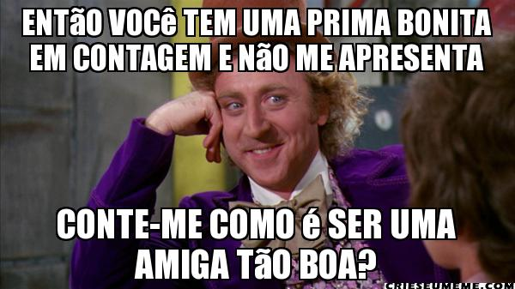
Direitos Humanos, Sistema de Justiça Criminal e da Segurança Pública

Slide 34
Direitos Humanos, Sistema de Justiça Criminal e da Segurança Pública
Código Penal Brasileiro
Mediação para servir a lascívia de outrem
Art. 227 - Induzir alguém a satisfazer a lascívia de outrem:
Pena - reclusão, de um a três anos.
(...)
§ 1º Se a vítima é maior de 14 (catorze) e menor de 18 (dezoito) anos, ou se o agente é seu ascendente, descendente, cônjuge ou companheiro, irmão, tutor ou curador ou pessoa a quem esteja confiada para fins de educação, de tratamento ou de guarda: Pena - reclusão, de dois a cinco anos.
§ 2º - Se o crime é cometido com emprego de violência, grave ameaça ou fraude:Pena - reclusão, de dois a oito anos, além da pena correspondente à violência.
§ 3º - Se o crime é cometido com o fim de lucro, aplica-se também multa.

Slide 35
Algumas reflexões...
Imposição de pena impede a prática de crimes?
Todos aqueles que cometem crime são submetidos ao sistema de justiça penal?
Todos aqueles que são submetidos ao sistema de justiça penal cometem crime?

Slide 36
Maíra Zapater
Email para contato:
maira.zapater@gmail.com
Blog:
www.deunatv.wordpress.com

